Slide 1
Unternehmertreff Westliche Börde
Sachsen-Anhalt – ein leistungsstarker Wirtschafts- und Wissenschaftsstandort
Dr. Jürgen Ude
Staatssekretär im
Ministerium für Wirtschaft, Wissenschaft und Digitalisierung des Landes Sachsen-Anhalt
Wulferstedt, den 24. August 2018

Slide 2
Ausgangslage

Slide 3
Zentrale wirtschaftspolitische Aussagen des
Koalitionsvertrags 2016 - 2021
Investitionsförderung - Verbesserung der Finanzierungsbedingungen für kleine und mittlere Unternehmen
Förderung von Existenzgründungen und Unternehmensnachfolgen, Meistergründungsprämie, Kultur- und Kreativwirtschaft
Förderung des Tourismus
Evaluierung und Weiterentwicklung des Landesvergabegesetzes
Novellierung des Hochschulgesetzes
Flächendeckender Breitbandausbau
Erarbeitung einer Digitalen Agenda für Sachsen-Anhalt; Förderung von Digitalisierungsprojekten

Slide 4
Struktur in Wirtschaft und Wissenschaft
überwiegend kleine und mittlere Unternehmen mit einer im Bundesvergleich niedrigen Wertschöpfung:
- 99 % der Unternehmen sind KMU
- ca. 90 % aller Unternehmen haben weniger als zehn
Mitarbeiter
Anteil von Unternehmen mit kontinuierlicher Forschung und Entwicklung liegt deutlich unter dem Bundesdurchschnitt
aber: innovationsaktive Unternehmen erbringen im Bundesvergleich hohe überdurchschnittliche Innovationsleistungen
Wissenschaftssystem mit institutionell guter Ausstattung:
  zwei Universitäten,
  vier Fachhochschulen, einer Kunsthochschule und
  einer Vielzahl außeruniversitärer Forschungseinrichtungen
i

Slide 5






Forschung und Innovation
    2 Universitäten Otto von Guericke Universität Magdeburg
    Martin Luther Universität Halle-Wittenberg
4 Hochschulen für angewandte Wissenschaften
1 Kunsthochschule
2 Private Universitäten
26 Wissenschafts- und Forschungsinstitute
  6 Fraunhofer Institute/Zentren
  5 Leibniz Institute
  2 Helmholtz Zentren
  3 Institute der Max Planck Gesellschaft
  2 Akademien
  8 Cluster, Netzwerke, Zentren

Slide 6
Verbesserung der Rahmenbedingungen in Wirtschaft und Wissenschaft

Slide 7
Infrastruktur- und Innovationsförderung
Neujustierung der GRW
KMU noch stärker in den Fokus
Ausweitung der Fördermöglichkeiten
Zielgruppen der neuen GRW-Richtlinie (Unternehmen, Existenzgründer und Kommunen)
Neuer Mittelstands- und Gründer-Darlehensfonds
Stärkung der Investitionsbereitschaft
Investitionen bringen Land und Unternehmen voran
Investitionen als Grundlage für:
Erhöhung der Produktivität und Wettbewerbsfähigkeit
Sicherung der Zukunftsperspektiven von Wachstum und Beschäftigung

Slide 8
Investitionsförderung
GRW-Förderung
Zweck/Zielrichtung: Stärkung von Unternehmen (insb. KMU) und Infrastrukturausbau der Kommunen
Landeseigene Richtlinie, Budget 2018: ca. 130 Mio. Euro Landesmittel + EFRE-Mittel
Basisförderung je nach Unternehmensgröße 5%, 15% bzw. 25%, Höchstfördersatz 10%, 20% bzw. 30%, Mindestinvestitionsvolumen verringert auf 30.000 Euro
Bonus von fünf Prozentpunkten auf den Basisfördersatz bei „Tarifvertrag/tarifgleiche Vergütung“, Forschungs- und Entwicklungsleistungen, Investitionen in Unternehmensnachfolgen
Weitere Boni von 2,5 Prozentpunkten, z.B. Einstellung von Hochschulabsolventen aus Sachsen-Anhalt, Ausländeranteil mind. 5%, Übernahme Auszubildender
Regelmäßige Überprüfung der Richtlinie

Slide 9
Mittelstands- und Gründer-Fonds
Neuer Mittelstands- und Gründer-Darlehensfonds (MuG-Fonds)
Zweck/ Zielrichtung: Weiterentwicklung des Wirtschaftsstandortes Sachsen-Anhalt und Verbesserung des Gründerklimas
Budget: 112,5 Mio. Euro (85 Mio. Euro EFRE, 27,5 Mio. Euro Land)
Sachsen-Anhalt MUT – Darlehen für KMU
  Baustein IB-Mittelstandsdarlehen
  Baustein IB-Darlehen „Grüne Innovationen“
Sachsen-Anhalt IMPULS – Darlehen für Gründer
  Baustein IB-Gründungsdarlehen
  Baustein IB-Mezzaninedarlehen

Slide 10
Gründungen und Unternehmensnachfolgen
Meistergründungsprämie im Handwerk
  Förderung der erstmaligen Neugründung oder Übernahme durch Handwerksmeister/Innen mit 10.000 Euro Zuschuss bei einer Investitionssumme von mindestens 15.000 Euro
  Programmlaufzeit 2017-2021, Budget: insgesamt 2,625 Mio. Euro für 2017/2018 Landesmittel, ab 2019 EFRE- und Landesmittel
IB-Nachfolgedarlehen (Teil des KMU-Folgefonds)
  Finanzierung von Unternehmensnachfolgen mit langfristigen Darlehen zwischen 25.000 Euro und 3 Mio. Euro
Paketlösung für Unternehmensnachfolgen aus Darlehen, Beteiligungen oder Bürgschaften

Slide 11
Innovationsförderung
Richtlinien zur Förderung von Einzel-, Gemeinschafts- und Verbundprojekten im Forschungs-, Entwicklungs- und Innovationsbereich (FuE-Projektförderung)
  Verbesserung der FuE-Projektförderung seit 01.01.2018:
  Aufnahme einer Sachausgabenpauschale
  Förderung von Pilotprojekten, Pilotlinien, Prototypen (AfA während der Projektlaufzeit)
  Erweiterung des Förderbereiches um Prozess- und Organisationsinnovationen, für Digitalisierungsprojekte besonders geeignet

Slide 12
Innovationsförderung
Richtlinien zur Förderung von Projekten des Wissens- und Technologietransfers (WTT)
Richtlinien zur Förderung von Innovationsassistenten
Richtlinien zur Förderung von Investitionen in gemeinnützigen wirtschaftsnahen anwendungsorientierten Forschungseinrichtungen

Slide 13
Wissenstransfer
  Verknüpfung der Förderung von Forschung und Entwicklung mit Stärkung der regionalen Wirtschaft:
Kompetenznetzwerk für angewandte und transferorientierte Forschung (KAT)
Transfergutscheine
ego Inkubator und Transfer
Programme Wissens- und Technologietransfer (WTT)
Wissenstransfer über Köpfe durch Innovationsassistent

Slide 14
Vernetzung von Wirtschaft und Wissenschaft
Regionale Innovationsstrategie - RIS

Slide 15
Wirtschaft
Unternehmensansiedlungen, Unternehmenswachstum und Existenzgründungen unterstützen
Investitions- und Innovationsförderung im Rahmen der regionalen Wirtschaftsförderung
finanzielle Unterstützung von Existenzgründern und bestehenden Unternehmen
Begleitung/Unterstützung der Veränderungen durch Digitalisierung und Wirtschaft 4.0

Slide 16
Wissenschaft
Novellierung des Hochschulgesetzes des Landes Sachsen-Anhalt
Stärkung der Autonomie und Wettbewerbsfähigkeit der Hochschulen des Landes im Wissenschaftssystem
Förderung der wirtschaftlichen Betätigung der Hochschulen (Unternehmensgründungen und
-beteiligungen)
Förderung der Chancengleichheit beim Zugang zur Promotion
Anpassung des Hochschulgesetzes an aktuelle Rechtsprechung und Gesetzgebung

Slide 17
Erhöhung der Innovationskraft - RIS
Leitmärkte
Mobilität und Logistik
Ernährung und Landwirtschaft
Gesundheit und Medizin
Energie, Maschinen- und Anlagenbau, Ressourceneffizienz
Chemie und Bioökonomie

Slide 18
Vernetzung von Wirtschaft und Wissenschaft
  Förderung von Vernetzung auch im Rahmen der GRW-Cluster-Förderung (Kooperations- und Innovationsnetzwerke)
  KAT-Netzwerk in Leitmarktarbeit eingebunden über die Leitmarktkoordinatoren
  Vernetzung als nichttechnische Innovation – müssen über die reine Technikbezogenheit von Innovationen hinaus denken – Plattformen
  Unterstützung der Patentanmeldungen in Hochschulen und Wirtschaft über die Patentverwertungsagentur PVSA

Slide 19
Digitalisierung

Slide 20

Digitale Agenda

Slide 21
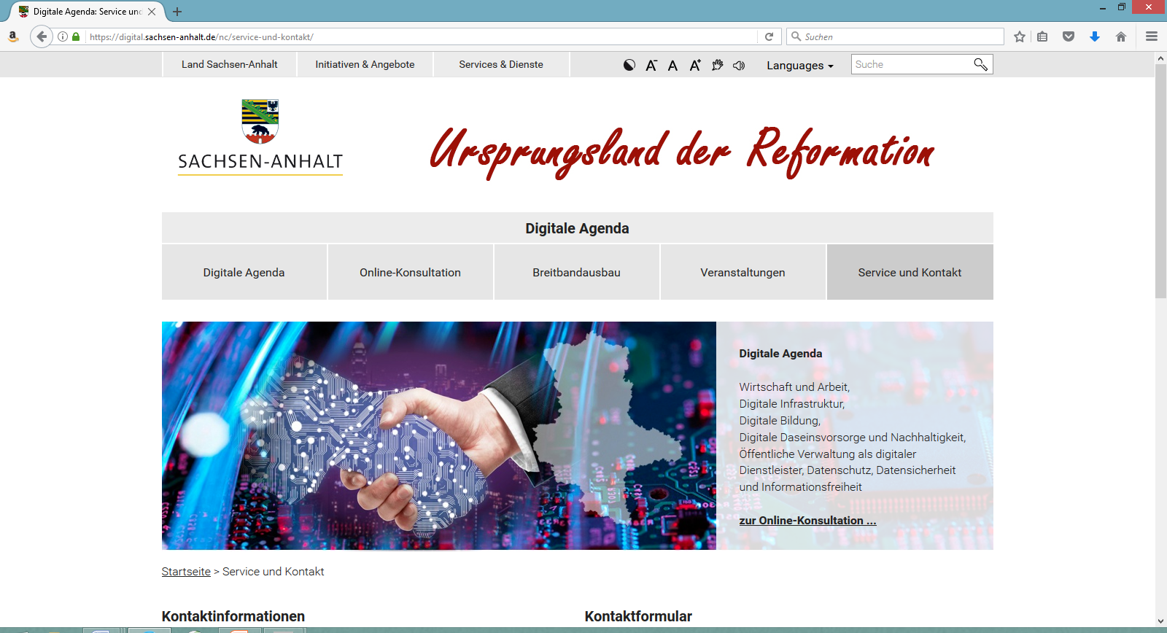
Handlungsfelder
2.
Innovation durch Vernetzung
1. Infrastruktur sicher stellen
10.
Chancen bei Bildung und Qualifizierung nutzen
3.
Innovation durch Wissensvor-sprung
9.
IT- Sicherheit und Datenschutz
4. Innovative Startups begleiten
8.
Handwerk, Handel, Tourismus digitalisieren
5.
Innovation durch Querdenken
7.
Standort-attraktivität steigern
6.
Ausbildung / Infrastruktur an den Hochschulen

Slide 22
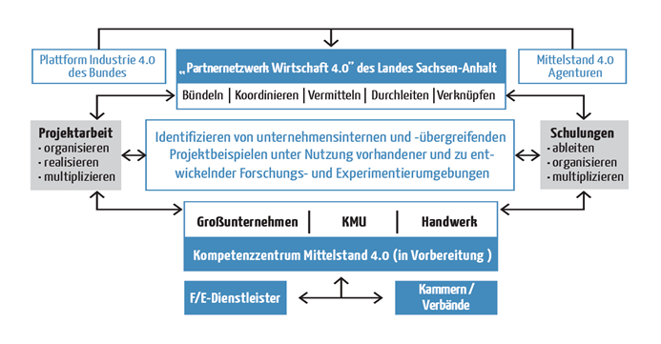
Angebote des Landes Sachsen-Anhalt
EU - Digital Innovation Hub
in Vorbereitung
Landesinitiative Fachkraft im Fokus
Fachkräfte-und Stellenbörse
Ministeriums für Arbeit, Soziales und Integration des Landes Sachsen-Anhalt
LiA-Leistungszentrum für intelligente Arbeitssysteme des REFA-Landesverbandes
Förderberatungszentrum bzw. Regionalbüro der Investitionsbank Sachsen-Anhalt

Slide 23
Vielen Dank für Ihre Aufmerksamkeit!
Dr. Jürgen Ude
Staatssekretär im
Ministerium für Wirtschaft, Wissenschaft und Digitalisierung des Landes Sachsen-Anhalt
www.mw.sachsen-anhalt.de

